Slide 1
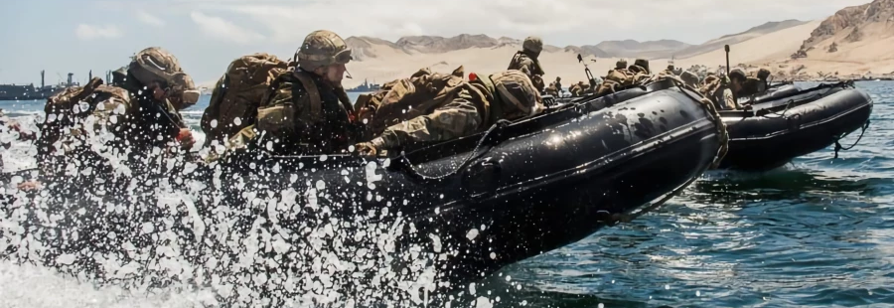
Tactica Anfibia
CN IM (EM.CO) Juan Sielfeld
CC° IM Friedrich von der Weth

Slide 2
Resultados de Aprendizaje
Resultados de Aprendizaje (RdA) Analizar críticamente la evolución doctrinaria de las operaciones anfibias, desde la Crisis del Beagle hasta los desarrollos contemporáneos (STOM, EABO, A2/AD), identificando implicancias tácticas, operativas y estratégicas para el empleo de la fuerza anfibia de la Armada de Chile. Planificar y ejecutar ejercicios de maniobra anfibia ofensiva (incursión, asalto anfibio, operaciones HA/DR), integrando armas combinadas, conectores de superficie y aéreos, y procedimientos TLS, demostrando coherencia táctica entre el desembarco y la acción en tierra. Planificar operaciones defensivas a nivel compañía en un contexto anfibio (defensa de litoral, costa y en profundidad), integrando medios antiaéreos y antisuperficie, evaluando cursos de acción propios y adversarios mediante wargaming táctico.

Slide 3

Sesiones Primer Semestre
1: Debate sobre libro Los Soldados del Mar en Acción
2: Debate sobre libro Los Soldados del Mar en Acción
3: Seminario Conflicto del Beagle
7: Evaluación Doctrina
8: Análisis de Operación Anfibia Aplicada a la Doctrina (Prep)
9: Exposición de casos
10: Seminario Desarrollo Anfibio Mundial
11: Análisis del desarrollo anfibio británico, japones y americano en el siglo XX
15: Planificación anfibia a nivel compañía
16: Planificación anfibia a nivel compañía
17: Planificación anfibia a nivel compañía
6: Doctrina Anfibia Tratado II-III
13: Planes de desembarco
5: Doctrina Anfibia Tratado I
14:Desarrollo de productos de desembarco

Slide 4
Nota Participación en clases
Notas posibles: 1,0 – 4,0 – 6,0 – 8,0 – 10,0
Conceptos: A,B,C,D,E
El alumno denota preparación de la clase leyendo las lecturas correspondientes.
El alumno participa activamente de la clase demostrando conocimiento argumentado.
Demuestra colaboración y respeto con sus pares durante comentarios o exposiciones.

Slide 5
Experiencias del Profesor
Cursos:
Cursos:
Caballería Blindada (MBT Leopard)
Ingeniero en Sistemas Anfibios, APOLINAV
Fire Support Coordination (USMC)
CIMIC Operator (Canada)
Programa Lead Systems (New Zealand Defense Force)
Graduado con honores del Marine Corps University, Expeditionary Warfare School (2022-2023)
Otros:
Curso de Planificación Estratégica (UAI)
Curso de Gestión de Crisis (UAI)
Diplomado en Humanidades (USS)
Diplomado en Liderazgo (U. Andes)
Diplomado en Coaching Profesional (PUC)
Curso Neuroliderazgo (UAI)
ESNAVAL 2006-2009
BE Esmeralda (2010)
Comandante de Pelotón IM
Comandante de Pelotón VCR
Misión de Paz UNFICYP
Segundo Comandante Compañía N°211
Instructor para la Infantería de Marina de Guatemala
Misión de Paz
Oficial de Operaciones a nivel Batallón (S-3)
Comandante de Compañía IM N°211
Departamento de Doctrina y Desarrollo de la CGCIM
Jefe de Estudios IM
Jefe de Actividades Academicas ESNAVAL

Slide 6

Reglas
Adultos
Autoliderazgo
Profundización individual

Slide 7
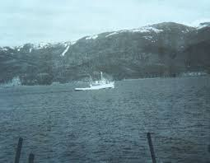
Actividad
¿Cuál era la lógica doctrinaria de la Defensa de Costa y por qué resultó insuficiente para el escenario austral?
¿Qué hechos concretos obligaron a la transición desde la Defensa de Costa hacia un Cuerpo de Infantería de Marina con mentalidad ofensiva?
¿Qué resistencias internas o institucionales aparecen frente a este cambio doctrinario y por qué son comprensibles desde una perspectiva organizacional?
¿Qué dificultades materiales y humanas enfrentó la Infantería de Marina en sus primeros despliegues en el sur?

Slide 8
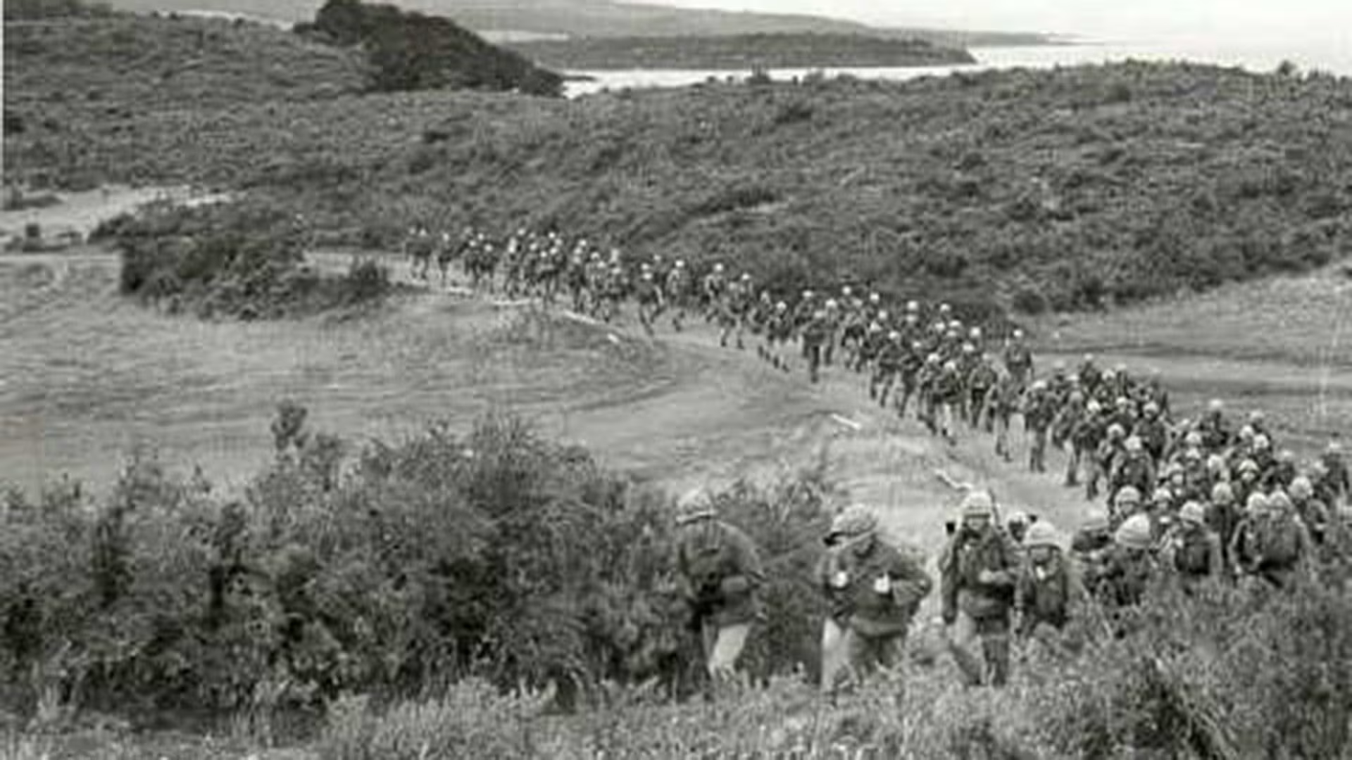
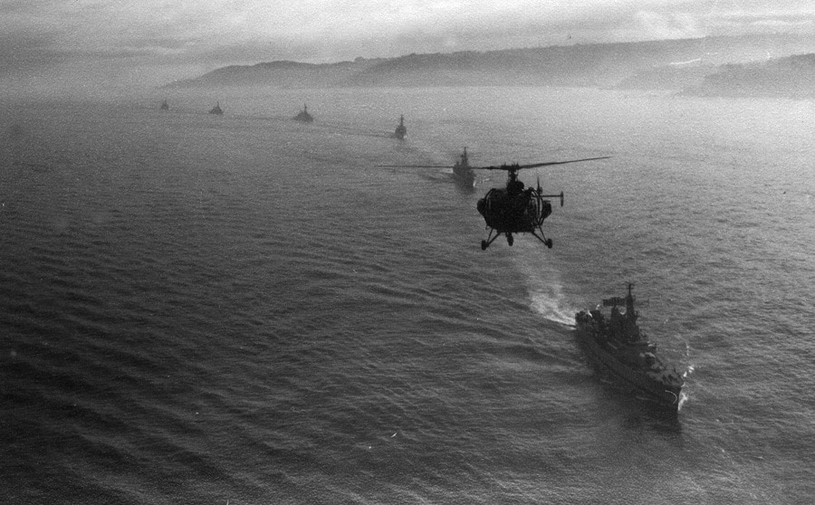
Sesión 2
Explique por qué la ocupación temprana y sostenida de las islas fue un elemento central de la disuasión chilena.
¿Qué ejemplos de ingenio táctico menciona el texto y qué nos dicen sobre la relación entre medios disponibles y efectividad militar?
Según el libro, ¿por qué la defensa austral debe entenderse como un proceso continuo y no como una crisis puntual?
¿Qué lecciones de liderazgo se desprenden del desempeño de la Infantería de Marina en condiciones de aislamiento, incertidumbre y escasez?
Considerando las lecciones de 1958–1978, ¿qué capacidades debería priorizar hoy la Infantería de Marina para enfrentar una nueva crisis en el área austral, aun cuando exista superioridad tecnológica del adversario?
¿Qué riesgos operacionales y estratégicos surgirían si Chile perdiera la capacidad de ocupación, sostenimiento y maniobra en las islas australes, y cómo debería prepararse la Infantería de Marina para evitar ese escenario?
Desde una perspectiva de una posible campaña futura ¿Cuál sería su concepto general? Use un mapa de la zona para explicarlo
Dada nuestra condición geográfica y marítima, ¿que tan relevante son los medios anfibios y expedicionarios navales?

Slide 9
Tactica Anfibia
CN IM (EM.CO) Juan Sielfeld
CC° IM Friedrich von der Weth

